Slide 1
SUBARU 画像認識チャレンジ 画像説明資料
SUBARU CORPORATION
SUBARU Lab
Nov 19, 2021

Slide 2
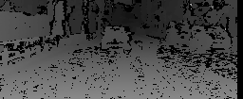
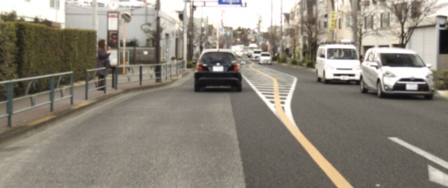
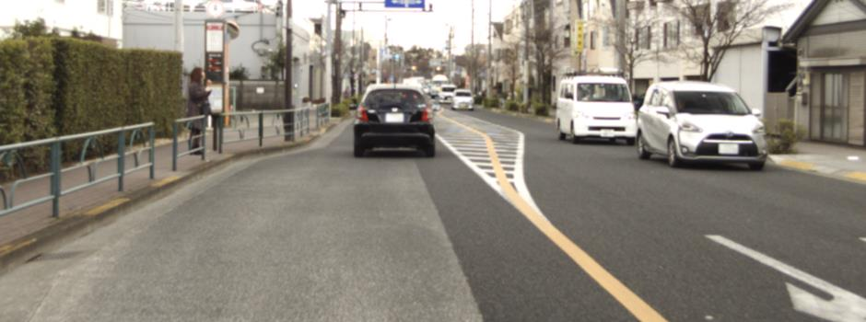
各画像説明
視差画像
105 pix
※見やすさのため明るさ調整しています。
disparity_j
※視差情報は250pix(1000pix/4)まで。残り6pixは0を格納。
disparity_i
256 pix
4x4pix毎に
1視差を格納
1000pix
右画像
right_i
right_j
420pix
注意
・視差画像は左下
右/左画像は左上が座標原点になっています。
・disparity_PNGフォルダの画像はモニタ用で整数視差のみのものです。disparityフォルダのrawファイルは小数視差まで含まれています。
1128pix
左画像
left_i
left_j
420pix

Slide 3
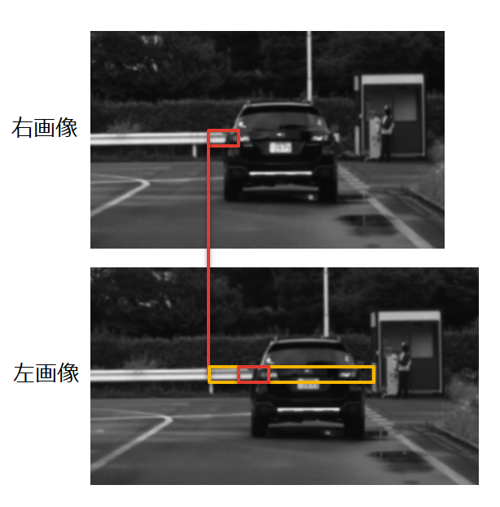
視差画像について
右と左のブロックがマッチングした座標を視差として格納しています。
※距離情報にするためには以下の変換が必要です
距離(m)=560/(視差-inf_DP)
・inf_DPはカメラの調整パラメータのため、
Frame毎のSequenceデータに含まれます。
・視差= inf_DPの場合、距離は∞という意味になります。
・視差＝０の場合、該当ピクセル/ブロックには距離情報が
ないという意味になります。
▲
無限遠視差
Inf_DP
▲
～視差X
視差フォーマット disparityフォルダのrawファイル
2byte(12bit)
整数部
8bit
小数部
4bit
０を格納
4bit
隣のBlock

Slide 4
視差⇒距離のサンプルコード
右画像（左上原点）の(i,j)座標の距離（単位m）を求める処理
・視差情報は、disparityフォルダの●●.rawを使用
------------------------------------------------------------------------------
disparity_image_width # 視差画像横サイズ 256
right_image_height # 右画像縦サイズ 420
inf_DP # 補正パラメータ Frame毎のSequenceデータから読み込み
right_i # 右画像の横(i)座標
right_j # 右画像の縦(j)座標
disparity_i # 視差画像の横(i)座標
disparity_j # 視差画像の縦(j)座標
disparity # 視差情報
distance # 距離情報
-------------------------------------------------------------------------------
# rawファイルを開く
with open(rawfile_path, 'rb') as f:
disparity_image = f.read()
# 右画像座標位置に対応する視差画像座標を求める
disparity_ j = int((right_image_height - right_j - 1) / 4) # 縦座標 #視差画像と右画像は原点が左下と左上で違うため上下反転
disparity_i = int(right_i / 4) # 横座標
# 視差を読み込む
disparity = disparity_image[(disparity_j * disparity_image_width + disparity_i) * 2] # 整数視差読み込み
disparity += disparity_image[(disparity_j * disparity_image_width + disparity_i) * 2 + 1] / 256 # 小数視差読み込み
# 視差を距離へ変換
if disparity > 0: # disparity =0 は距離情報がない
distance = 560 / (disparity - inf_DP)

